Slide 1
尔雅通识教育选修课学习操作指南 （学生版）

Slide 2



网络课程学习流程图
课程任务点
考试
得到学分
视频
资料
完成
测验
期末考试
手机、电脑均可学习

Slide 3
超星学习通
手机就能进行学习

Slide 4
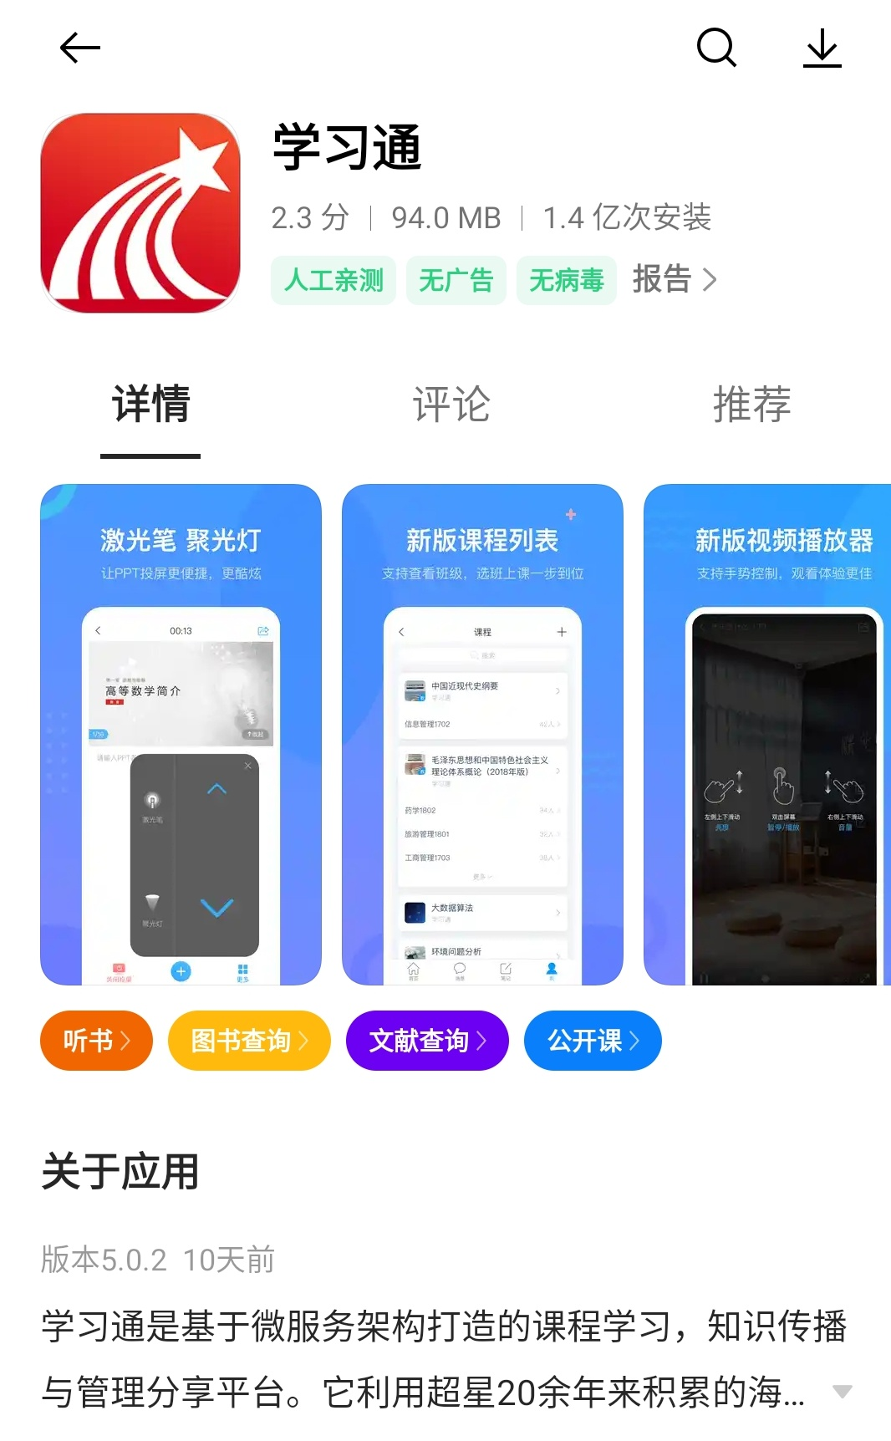
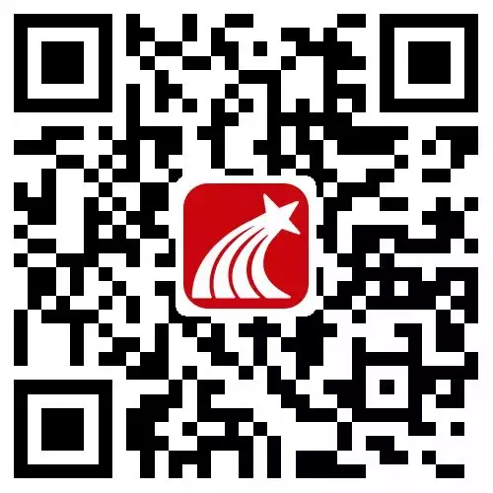
①
②
注意：Android系统下载安装时若提示“未知应用来源”，请确认继续安装；iOS系统用户安装时若提示“未受信任的企业:级开发者”，请进入设置-通用-描述文件，选择信任Beijing Shiji Chaoxing Information Technology Development Co., Ltd.。
方式一：在应用市场搜索【学习通】APP并下载
方式二：扫描屏幕上方二维码进行下载

Slide 5
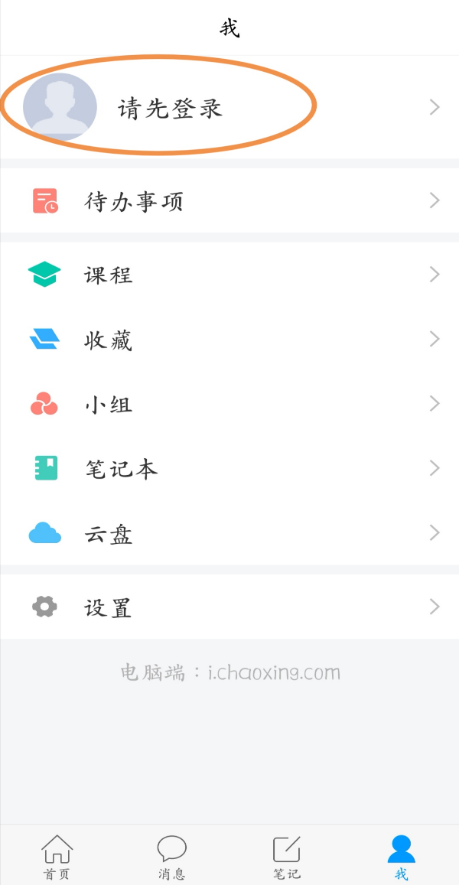
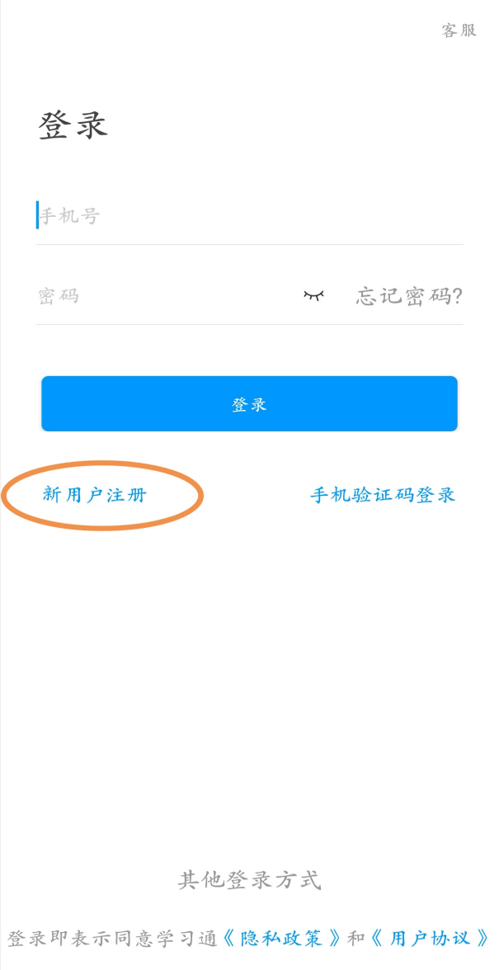
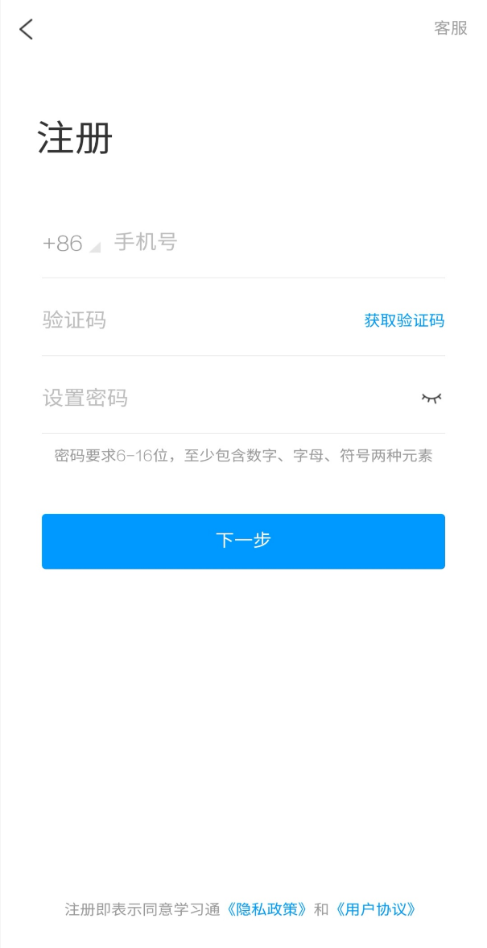
登录
打开学习通，第一次使用“新用户注册”。点击“我”——“请先登录”——“新用户注册”，获取验证码并设置密码，点击下一步输入学校名称“广东外语外贸大学南国商学院”或者学校代码“2437”，再绑定您的学号

Slide 6
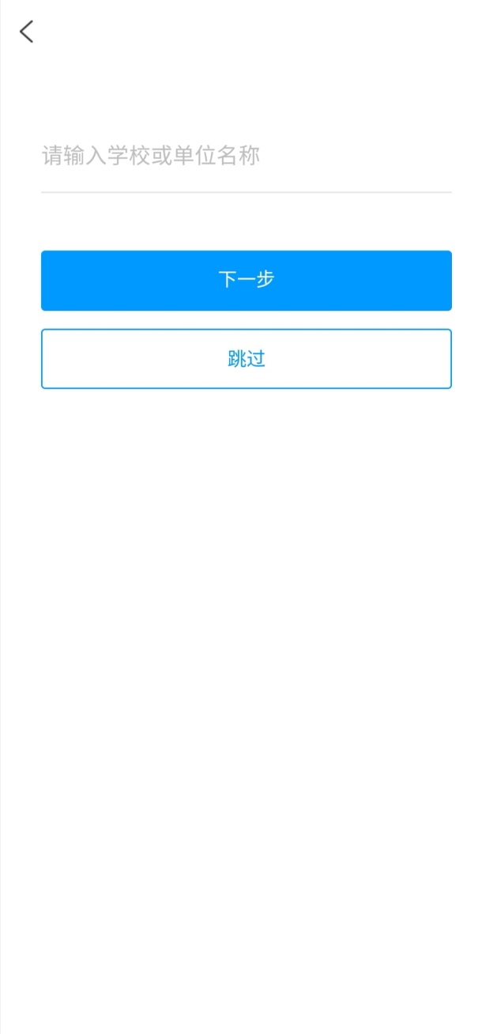
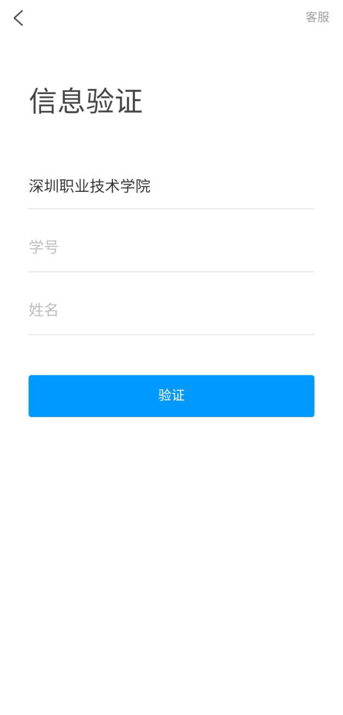


Slide 7
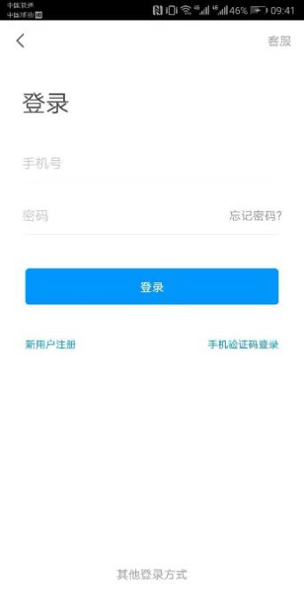
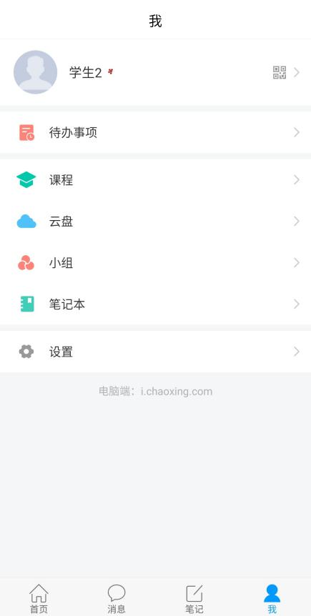
之前已用手机号登录过，但是没有绑定过单位
打开学习通，输入手机号与密码登录后，点击个人头像，进入账号管理界面，绑定学校单位和学号

Slide 8
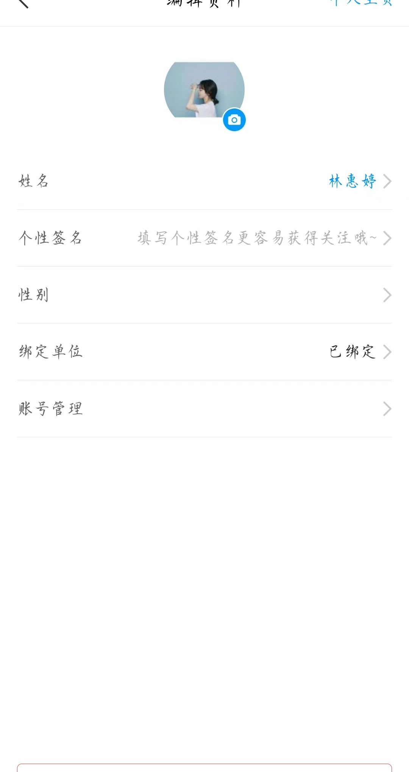
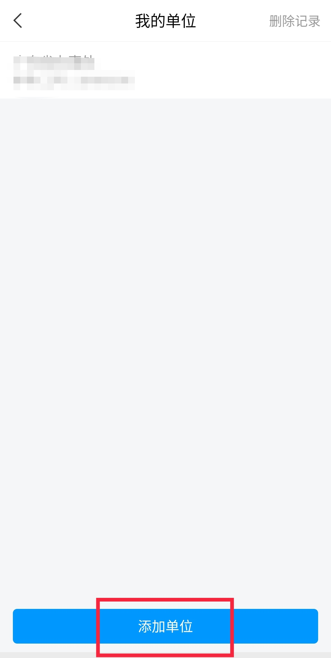
之前已用手机号登录过，但是没有绑定过单位
打开学习通，输入手机号与密码登录后，点击个人头像，进入账号管理界面，绑定学校单位和学号

Slide 9
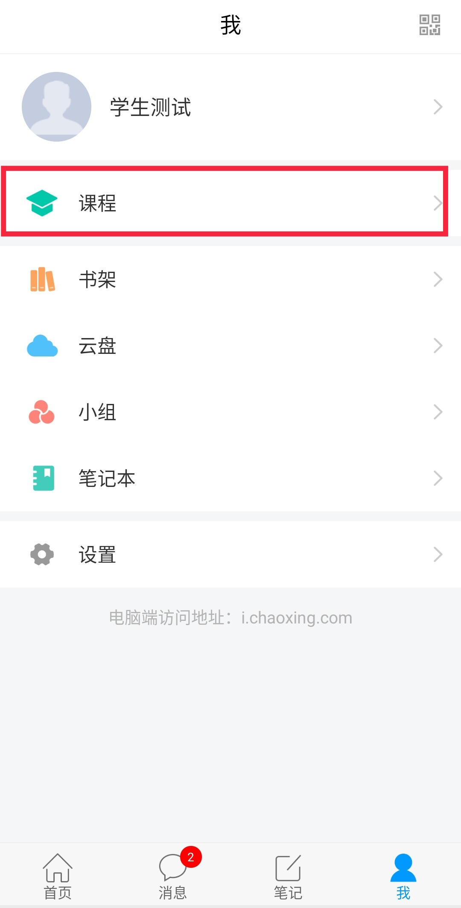
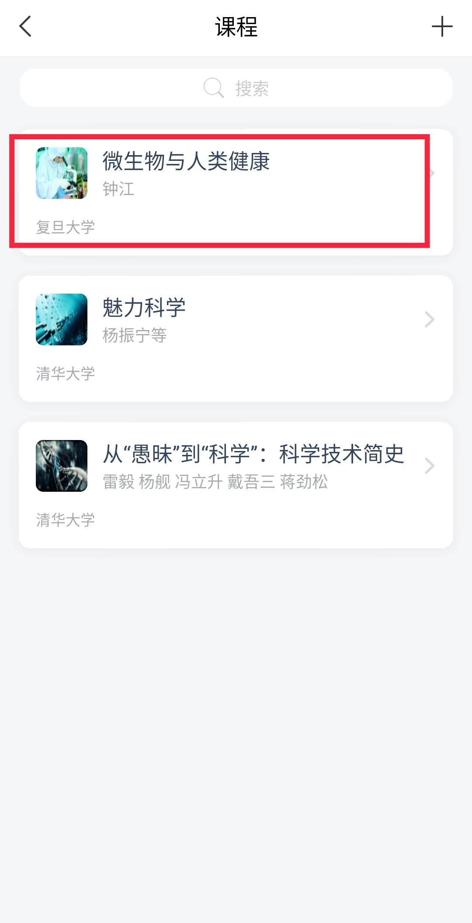
课程在哪里？

Slide 10
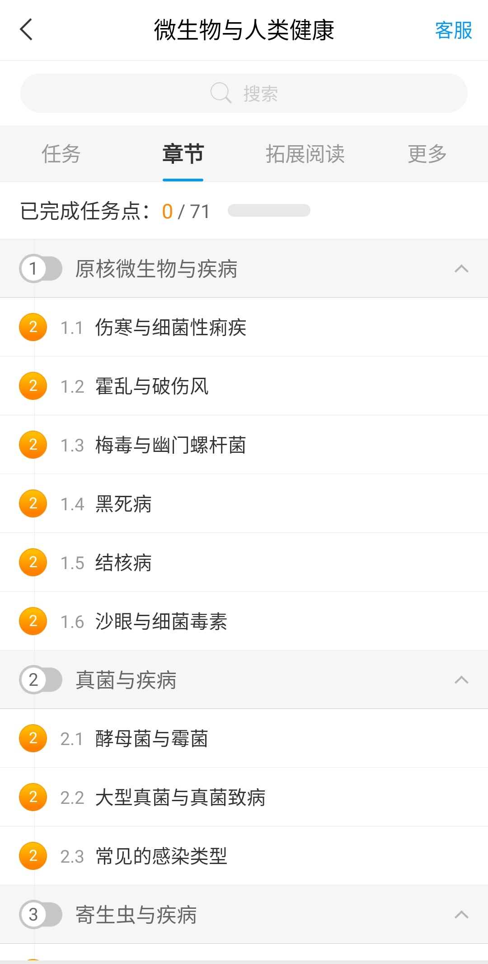
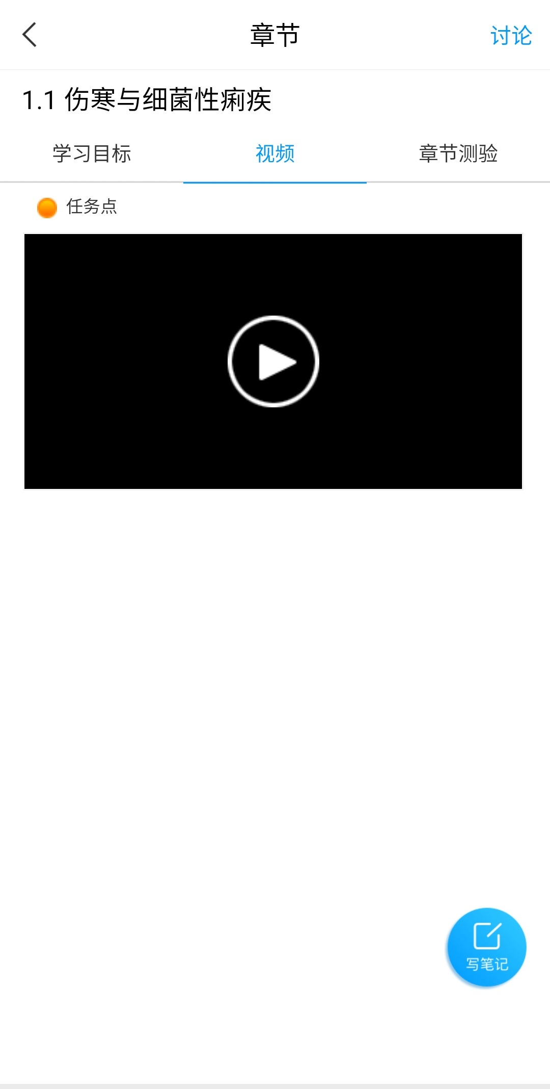
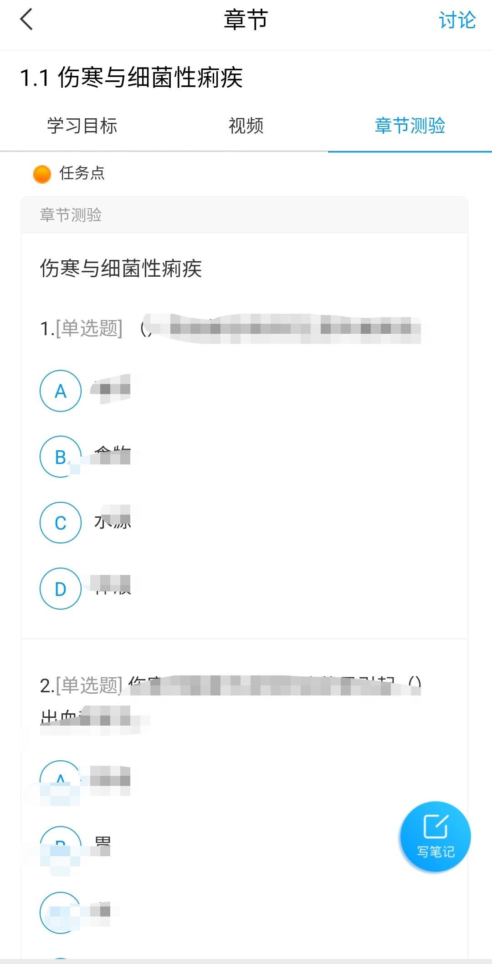
随时随地 移动学习

Slide 11
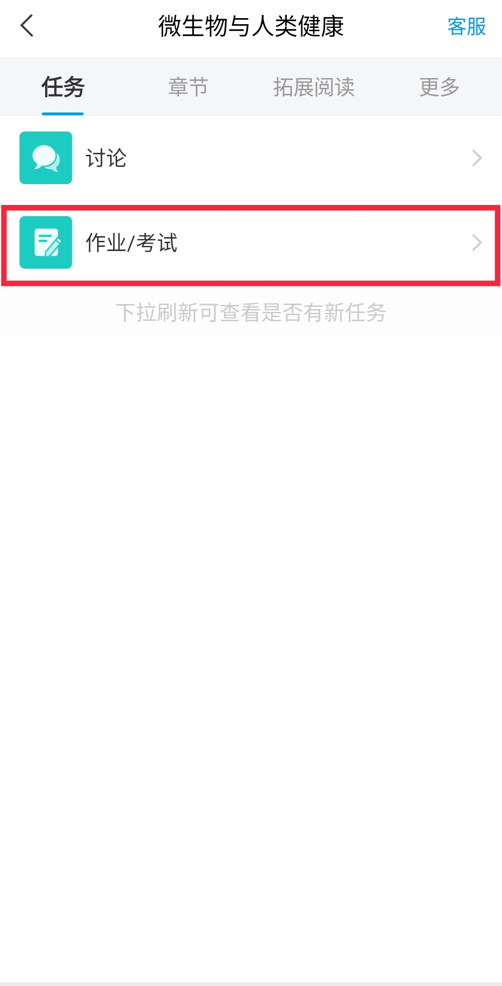
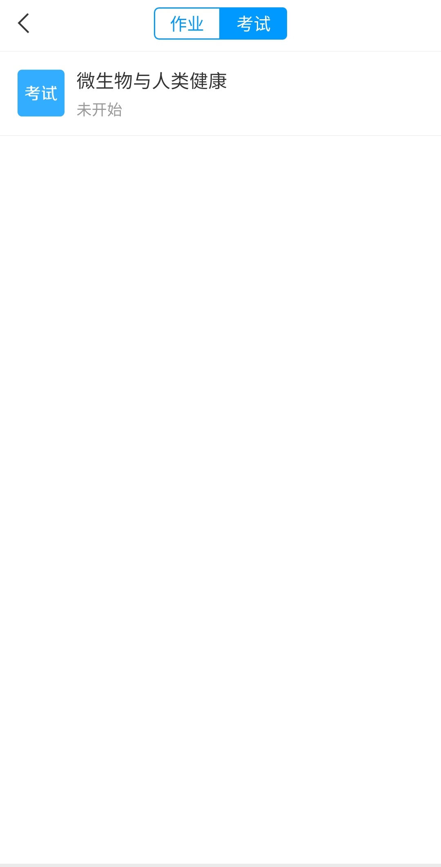
如何参加考试？组织机房统一考，所以点击考试时会提醒【只允许电脑客户端考试】

Slide 12
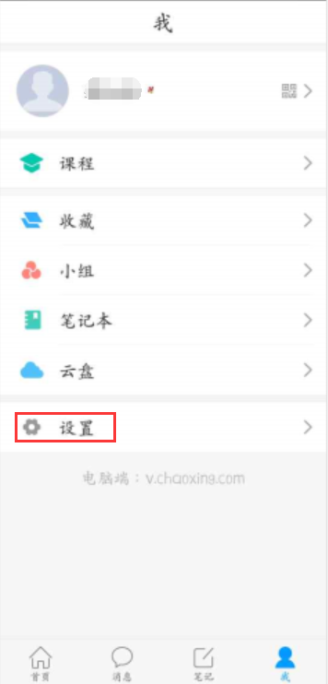
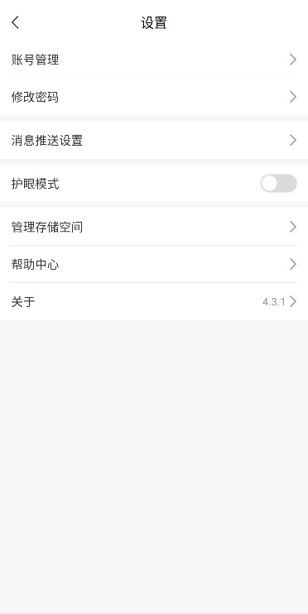
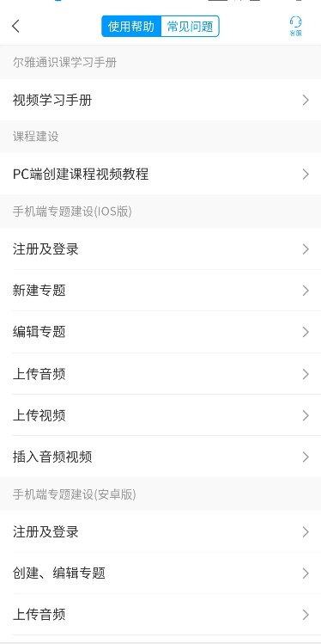
如何寻求客服的帮助？
在学习过程中，如果遇到问题，可以“我”——“设置”——“帮助中心”中点击右上角的帮助寻求在线客服的帮助。

Slide 13
在线学习平台
电脑端能进行学习

Slide 14
目录
01
课程平台登录
02
进入课程学习
03
考试

Slide 15




1、广东外语外贸大学南国商学院平台网站
http://gwng.fanya.chaoxing.com
推荐使用右侧所示浏览器，以获得最佳的体验。
IE会出现打不开的情况。
谷歌
火狐
猎豹

Slide 16
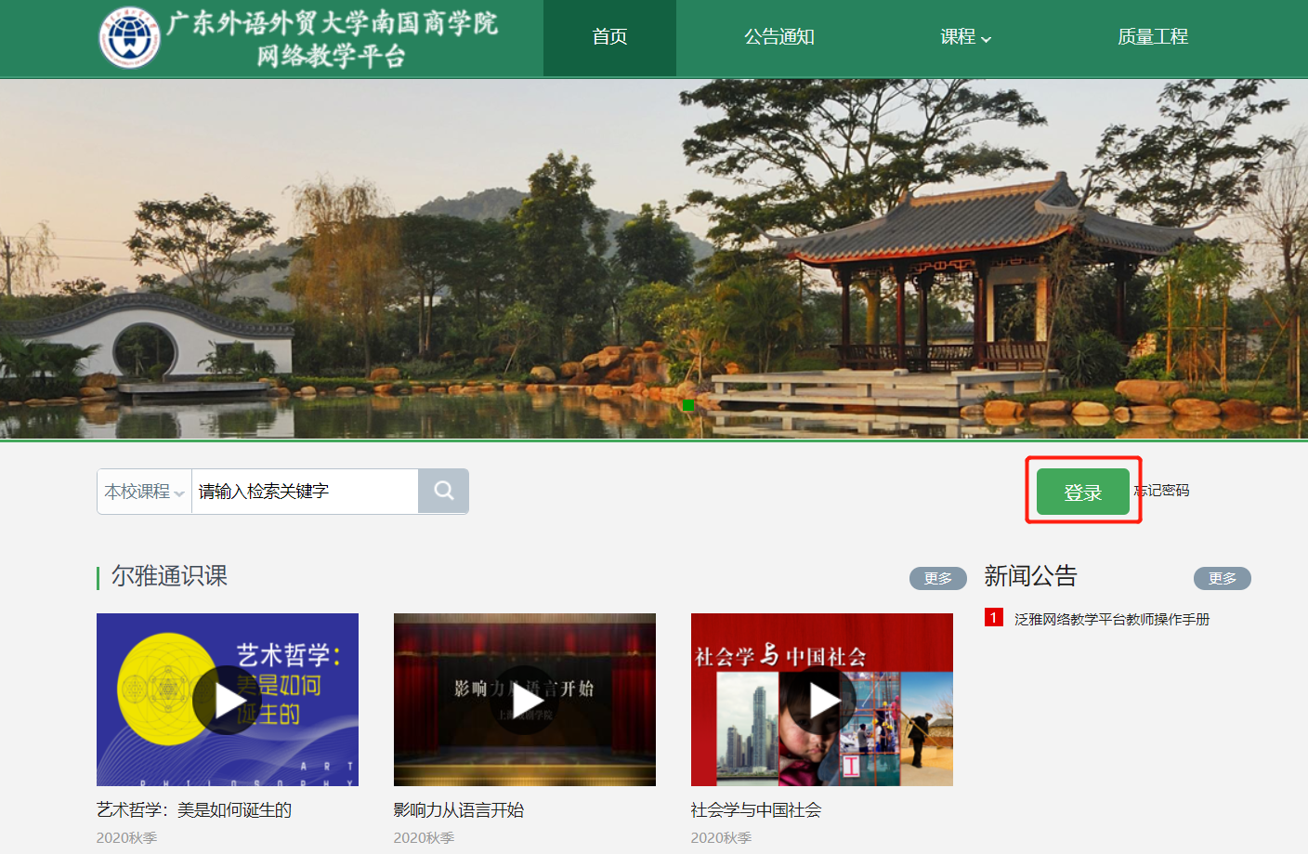
2、登录账号

Slide 17
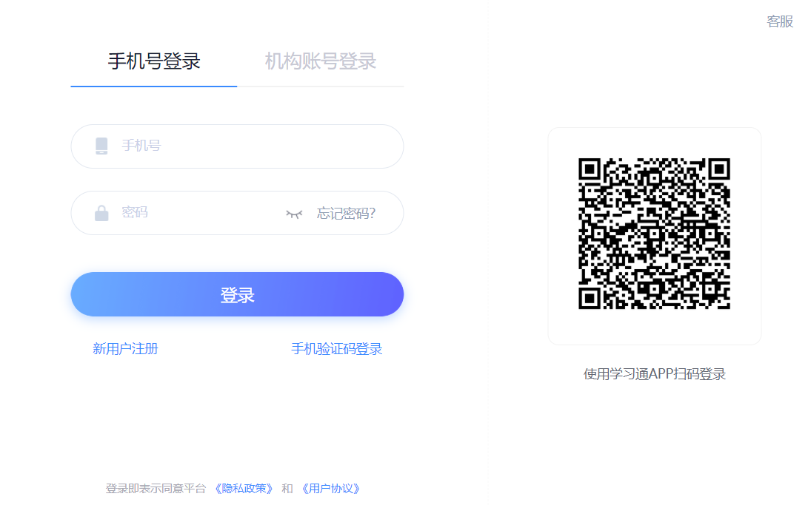
2、登录账号
第一次使用平台端，可以选择新用户注册，再绑定学校单位和学号。如若已经在手机移动端登录过，直接使用学习通扫码登录即可

Slide 18
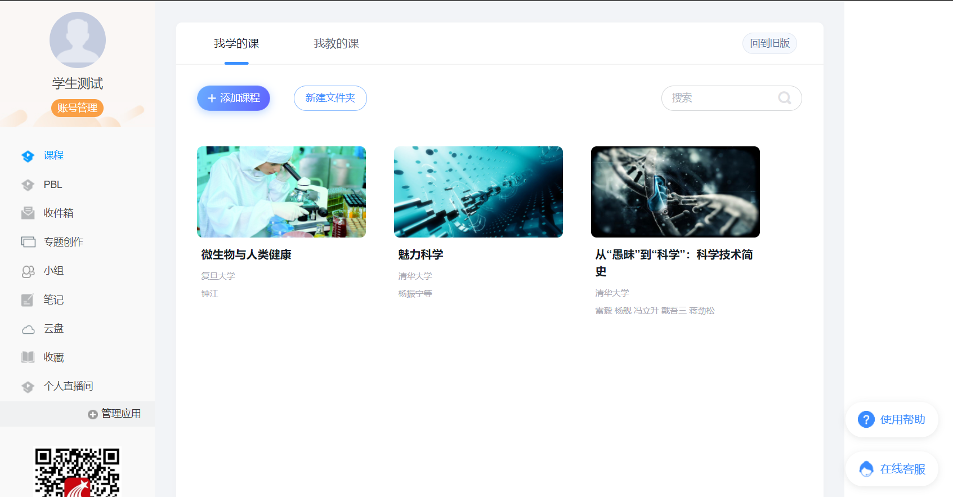
3、登录后的界面
平台操作遇到问题，随时解答

Slide 19
目录
01
课程平台登录
02
进入课程学习
03
考试

Slide 20
课程--我学的课程
点击封面进入课程学习

Slide 21
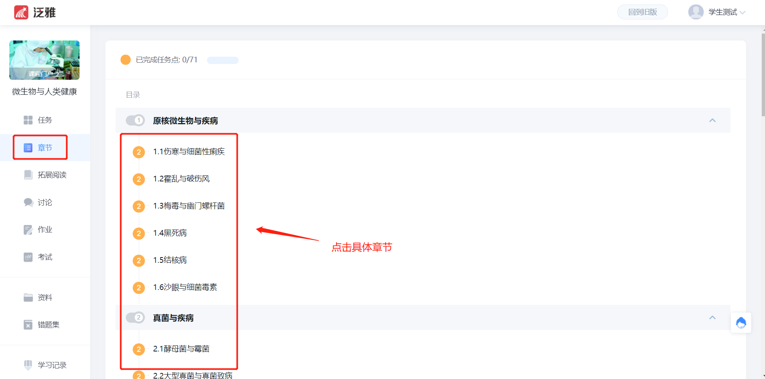
进入课程，开始学习，完成任务点

Slide 22
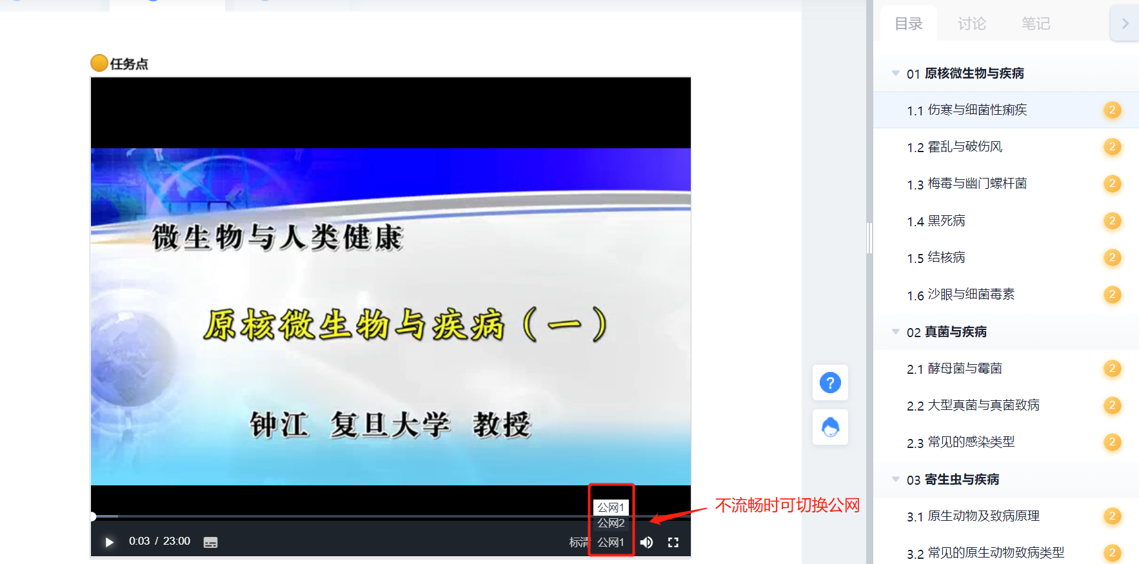
任务点1：开始学习第1个任务点
提示：观看视频时无法拖曳、快进
鼠标不能移出视频范围。

Slide 23
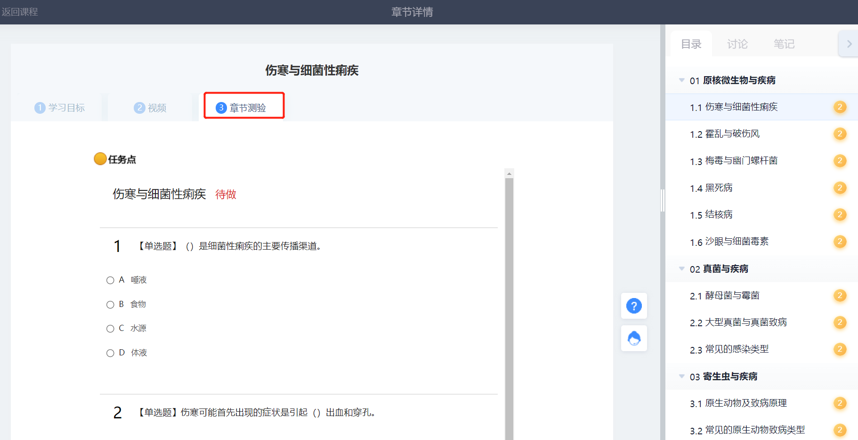
任务点2：在课程页面，完成第二个任务点。

Slide 24
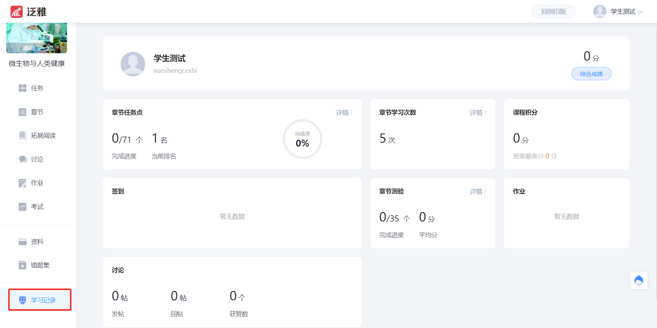
进度：考核的分值比重，学习进度

Slide 25
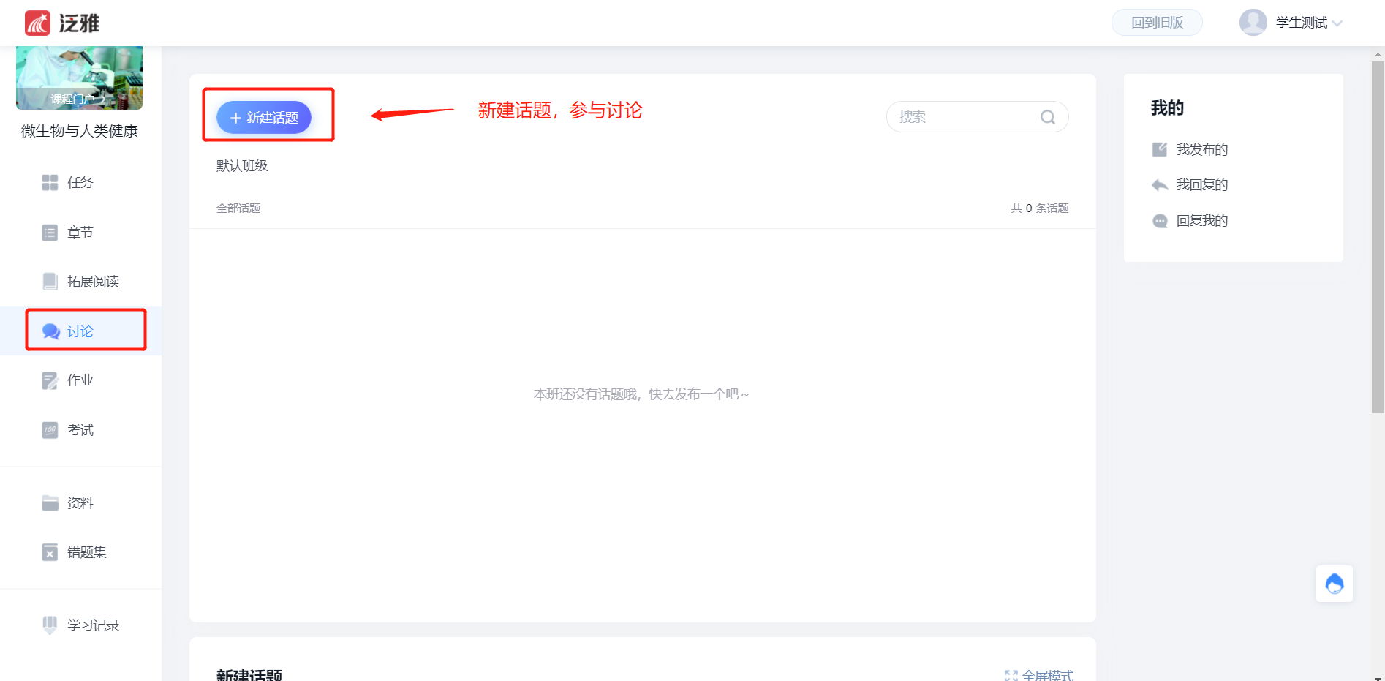
讨论区：提出问题，进行交流

Slide 26
目录
01
课程平台登录
02
进入课程学习
03
考试

Slide 27
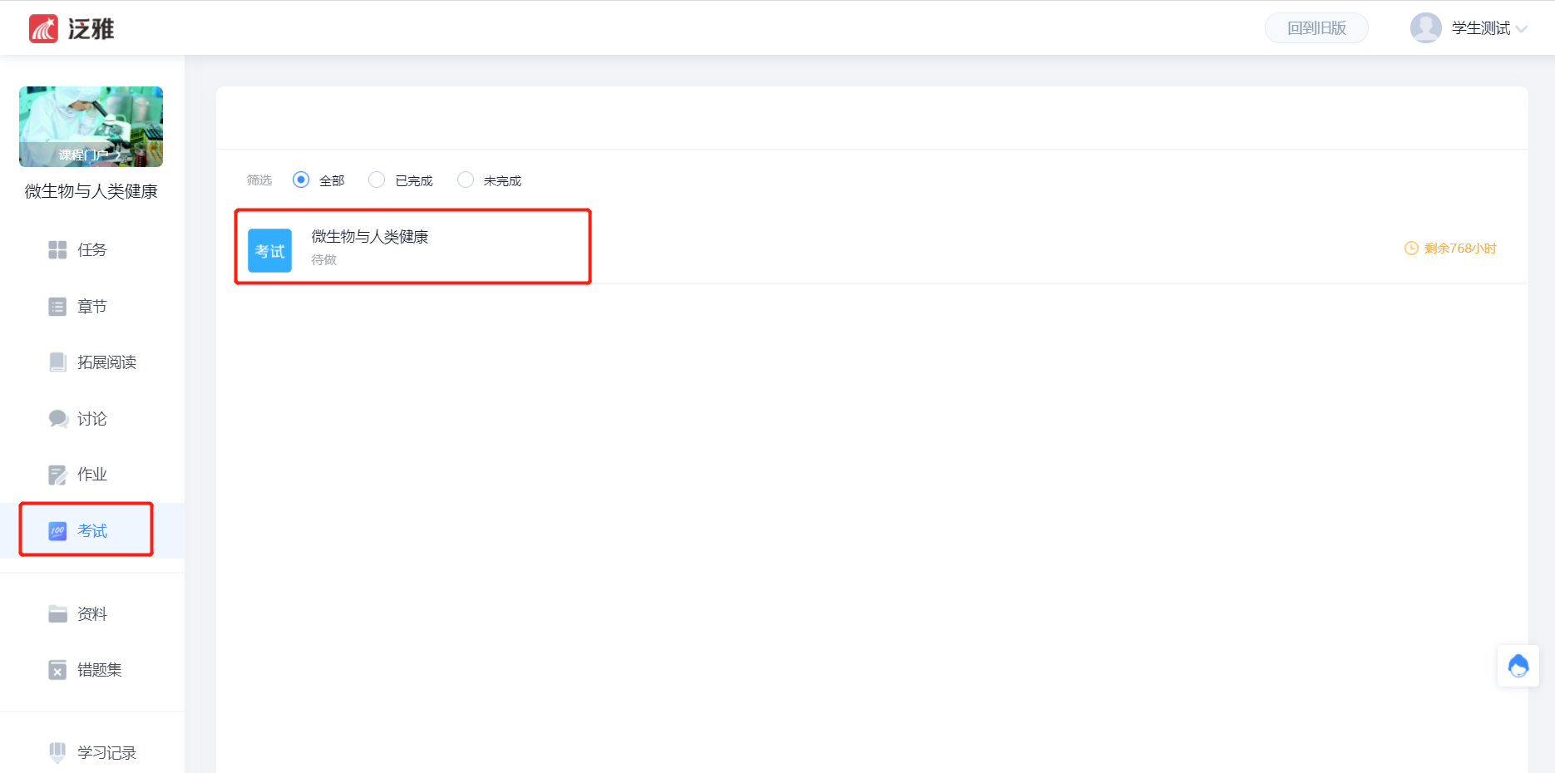
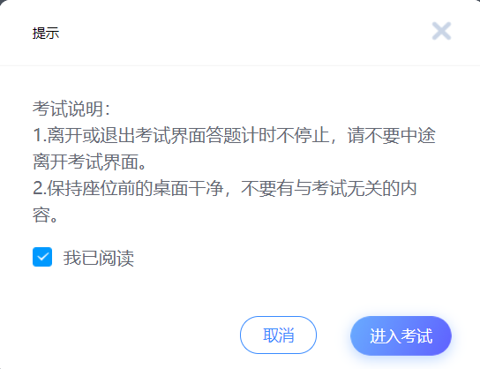
如何参加考试
组织机房统一考，所以点击考试时会提醒【只允许电脑客户端考试】

Slide 28
注意事项

Slide 29
1、课程任务点学习时间、截止时间：
本学期在线学习时间为第2周至第9周（共8周），即2026年9月14日（周一）至11月6日（周五）。
在规定时间内完成课程所有章节学习的学生，才可获得考试资格。
2、注意考试的时间：
拟定于第12周，由教务处统一组织上机在线期末考试，具体另行通知。

Slide 30
权重设置：
（1）观看课程视频：占总成绩20%。（2）课堂测试：占总成绩25%。（3）课程学习参与度：占总成绩5%。（4）期末考试成绩：占总成绩50%。

Slide 31
注意
若出现以下作弊行为，系统将标识为异常学习，学生需重新学习该课程，如学生出现两次或两次以上的不良学习行为，则取消考试资格。请诚信学习，切勿以身试法。
1. 委托他人进行课程学习；
2. 委托他人完成课程考试；
3. 利用第三方软件完成课程的任务点；
4. 利用第三方软件完成课程考试；
5. 安装或使用，刷课或辅助刷课的外挂软件等非正常学习行为；
6.电脑端和手机端同时登录课程。

Slide 32
重要:
尔雅平台升级了作弊防控技术水平，系统每晚会复核学生当天学习过程，对任务完成判定更严格，使大多数刷课手段失效，无法通过任务点。
如因刷课导致任务点显示未完成状态，在课程规定的学习时间内，可以重新进行学习，只要是通过正常的登录和学习流程进行学习的，成绩还是可以正常统计。望各位同学诚信学习。

Slide 33
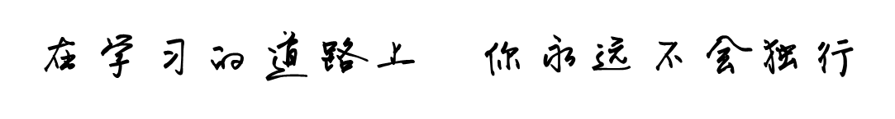
谢谢聆听
THANKS FOR LISTENING

